Slide 1
Газета МОУ СОШ 5 г. Белореченск № 10 март 2011
Музыка, живопись, литература.
Взаимосвязь, взаимопроникновение трех искусств
«Границы отдельных искусств отнюдь
не столь абсолютны и замкнуты, как это
полагают теоретики: искусства ежеминутно
переходят одно в другое, один род искусства
находит свое продолжение и завершение в другом»
Ромен Ролан
Эти слова французского писателя и музыканта Ромена Ролана помогают глубже осознать задачу установления внутренних творческих и жизненных связей между тремя искусствами – музыкой, живописью и литературой.
«Такая связь существует между всеми искусствами. Это естественно, ведь искусства возникают не на пустом месте, все они рождаются из единого источника и вырастают на единой почве. Источник этот и почва эта – жизнь, реальная жизнь, питающая в равной мере искусство и писателя, и композитора, и художника. Поэтому мы и находим так много общего между различными искусствами, хотя в каждом из них это «общее» выражается разными средствами, в разных формах и по-разному воздействует на нас».
Учащиеся уже в начальной школе должны получить представление о многосторонних связях музыки с другими искусствами. В темах программы начальной школы «Три кита в музыке – песня, танец и марш», «Куда ведут нас три кита», «Песня, танец, марш перерастают в песенность, танцевальность и маршевость» наиболее широко представлены связи музыки с литературой. В теме «О чем говорит музыка» подчеркивается связь музыкального языка с изобразительным искусством. В теме «Интонация» раскрывается связь музыкальной и речевой интонации, при изучении тем 4-го класса «Музыка моего народа», «Между музыкой моего народа и
музыкой других народов нет непереходимых границ», «Между музыкой разных народов мира нет непереходимых границ» широко проявляются связи музыки с литературой и изобразительным искусством.
В программу включены основные формы и жанры музыкального искусства, синтетические по своей природе – опера, балет, кантата и др., объединившие в себе и музыку, и литературу, и драматургию, и изобразительное искусство. Вся вокальная музыка, начиная с песни и заканчивая оперой и кантатой, выступает в единстве с поэзией. Среди сочинений, изучаемых в начальной школе, многие написаны на хорошо знакомые детям сказочные темы (балеты – «Конек-Горбунок», «Золушка», опера «Волк и семеро козлят» и др.)
Для наилучшего восприятия музыки используется показ репродукций картин. Картины русских и советских художников,
Продолжение на стр. 2

Slide 2
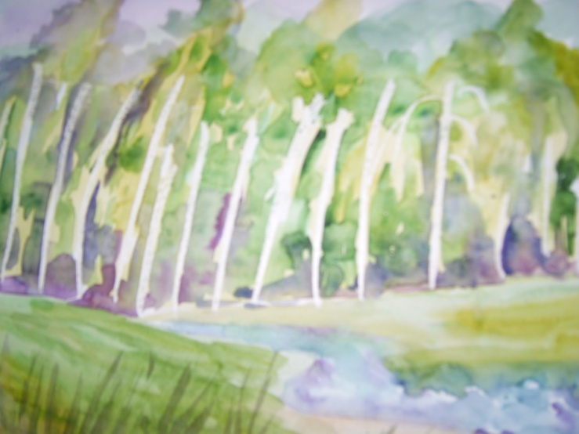
2 | № 10 март, 2011 года
Музыка, живопись, литература.
Взаимосвязь, взаимопроникновение трех искусств
Начало на 1 стр.
репродукции которых демонстрируются на уроках, не иллюстрируют музыкальные сочинения, а ставят задачу обогатить представление учащихся о связях искусства и жизни.
Установление внутренних связей между искусствами – это часть общей задачи установления связей музыки и жизни.
Каждому ясно, что без стихов нельзя написать песню и любое другое вокальное произведение, а без пьесы, предназначенной для постановки на сцене (либретто), нельзя сочинить ни оперу, ни балет. Однако, нужны немалые усилия, чтобы ребята осознали всё
многообразие и богатство связей музыки с литературой, чтобы бы достаточно ясно представить себе, какие огромные потери понесла бы музыка, если бы не было литературы. Во многих литературных произведениях, начиная с детских сказок и заканчивая крупными серьезными произведениями писателей различных народов и разных времен, мы очень часто и в самых различных формах встречаемся с музыкой. Основная задача учителя – научить ребят читать книги не только «глазами», но и вслушиваться в них. Помочь ребятам почувствовать, что не будь музыки – не было бы очень многого в литературе.
Музыка является частью жизни, а рожденная и описывающая жизнь литература без музыки обойтись не может. В процессе занятий необходимо достигнуть того, чтобы учащиеся задумались над тем, что не только писатель, поэт помогает музыке, но и музыкант-композитор помогает поэзии, литературе. Такой углубленный подход к музыке и литературе помогает ребятам выработать и более вдумчивое отношение к жизни.
Музыка, живопись, литература – искусства, разные по своим средствам выразительности, но всем им присуща интонация. Музыка чутко реагирует на интонацию поэтической речи. Она часто заимствует у стихотворных строк выразительные оттенки и усиливает их. Вот
как тонко и образно в стихах А. Ахматовой
выражена мысль о влиянии музыки на поэзию:
Подумаешь, тоже работа,
Беспечное это житье:
Подслушать у музыки что-то,
И выдать, шутя, за свое.
И чье-то веселое скерцо
В какие-то строки вложив,
Поклясться, что бедное сердце
Так стонет средь блещущих нив.
Благодаря интонации мы узнаем об отношении автора к своим героям, глубже понимаем идею, смысл произведения.
Это касается всех видов искусств. На этой особенности - сопоставлять звуковые и зрительные впечатления и основываются изобразительные возможности музыки. О взаимодействии зрительных и слуховых впечатлений хорошо сказал поэт В. Семернин:
Березовая роща – это арфа.
На ней играет набежавший ветер
Простую, незатейливую песню.
А бор сосновый – золотой орган,
И музыка его почти что зрима:
Она взлетает вверх движеньем кроны,
И убежавший в поле перелесок,
Как парень, растянул свою гармонь –
Застывшая мелодия Руси…
Продолжение на 4 стр.

Slide 3
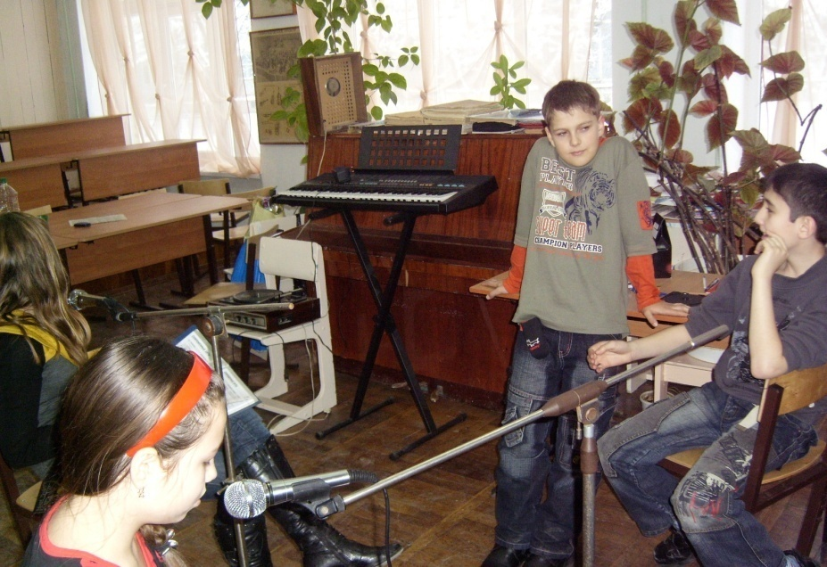
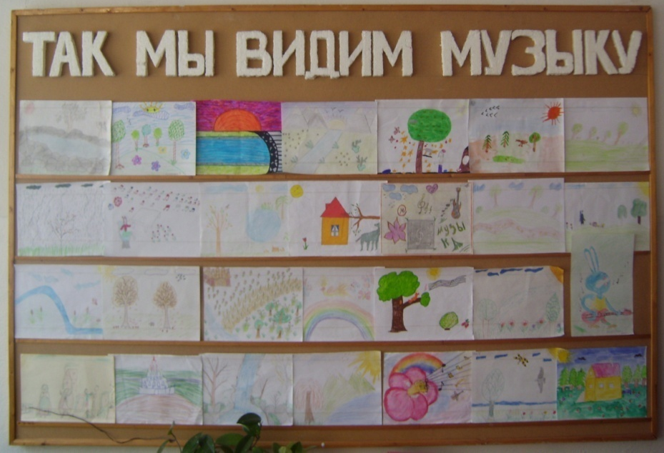
 | № 10 март, 2011 года | 3
Одаренные от Бога.
мероприятий, концертов, смотров-конкурсов.
Ежегодно проводится районный Фестиваль–конкурс «Океан улыбок». Учащиеся нашей школы постоянные участники и призёры данного конкурса.
28 - 29 марта 2011 года проходил очередной смотр «Океан улыбок», наши ученики вновь стали победителями и призёрами этого конкурса. В номинации академический ансамбль (старшая возрастная группа) 1 место. Участники ансамбля (Корнилова Юлия, Бабенко Алла, Бондаренко Ангелина, Войтович
В нашей школе много музыкально-одарённых учащихся. Благодаря их кропотливому труду, все мероприятия (праздники, вечера для старшеклассников, встречи, концерты и др.) проходят интересно, увлекательно, красочно. Это вполне естественно, что ни одно школьное или городское мероприятие не обходится без песни. Песня – самый демократичный жанр музыкального искусства.
Как много песен о любви!
Есть песни у надежды, у отваги!
У радости, их только позови!
У мужества высокого, как флаги!
Есть песни горя, лад у них особый…
Все чувства можно песнями излить.
А вот у подлости и злобы нет песен,
И не может быть!
Валентина, Гончарова Виктория, Бабаева Виктория, Блинова Дарья, Ефимова Маргарита, Белецкая Людмила, Серпуховити Кристина) становятся победителями в этой номинации второй год подряд. В номинации вокальное трио (старшая возрастная группа) 1 место у Гончаровой Виктории, Бабаевой Виктории, Блиновой Дарьи. В номинации солист-вокалист (средняя возрастная группа) 3 место у Буркова Дмитрия, в номинации солист-вокалист (старшая возрастная группа) 3 место у Гончаровой Виктории.
Гордость школы – ученица 7 «В» класса Терзян Анжелика, которая являетсмя победителем многих городских, краевых и всероссийских конкурсов. Песни в исполнении Анжелики – украшение любого праздника.
Заместитель директора
по воспитательной работе Л.Н. Корнилова.
Хочется отметить учащихся, которые с увлечением занимаются вокалом, под руководством учителя музыки Горбулиной Татьяны Геннадьевны, отдавая этому непростому делу, много личного времени и труда. Это: Бурков Дмитрий и Самохвалова Жанна - уч-ся 6 «Г» класса, Корнилова Юлия и Блинова Дарья – уч-ся 9 «Б» класса, Бабаева Виктория, Нечаев Кирилл – уч-ся 9 «Г» класса, Войтович Валентина, Гончарова Виктория – уч-ся 10 «Г» класса. Эти ребята постоянные участники школьных и городских

Slide 4
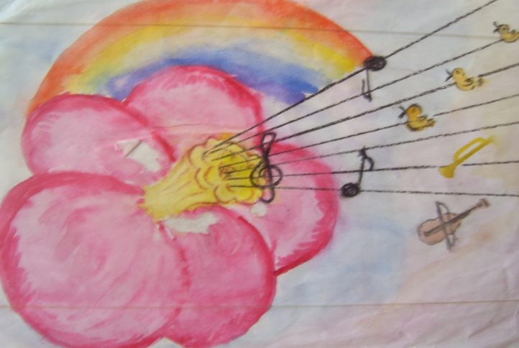
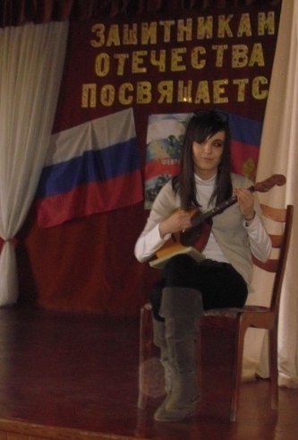
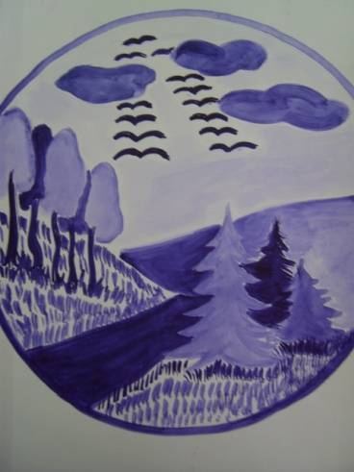
4 | № 10 март, 2011 года
Музыка, живопись, литература.
Взаимосвязь, взаимопроникновение трех искусств
Начало на 2 стр.
И вижу я в орешнике – рожок,
И клен звенит, как бубен настоящий!
И я теперь совсем не удивлюсь,
Как много музыкальных инструментов
Подслушал у природы человек.
Наблюдая и сравнивая поэтические и
музыкальные интонации, детям легко будет понять родство музыки и литературы.
Так же как и с литературой, музыка тесно связана с изобразительным искусством (живописью, скульптурой). Но связь эта проявляется совсем по-другому. Стихи можно петь, если на них написана музыка, музыку (её характер, содержание) можно выразить стихами или прозой. Связь музыки с изобразительным искусством совсем иная: музыка может вызвать в нашем воображении какие-либо зрительные живописные образы, даже определенные картины. А всматриваясь
в картины и в скульптуры, мы можем услышать (в нашем воображении) ту или иную музыку. Во все времена классическая музыка давала художникам пищу для творчества, питала их фантазию и рождала художественные образы. Всматриваясь в пейзажи русских художников, мы начинаем слышать их песенную душу.
На протяжении всех занятий, посвященных связи и взаимопроникновению музыки, живописи и литературы, художественный и жизненный кругозор ребят будет расширяться, разные искусства начнут восприниматься ими как ветви единой художественной культуры, связанные общими корнями. Музыка будет все больше и больше раскрывать перед ребятами свои художественные богатства и жизненную содержательность.
Горбулина Т.Г., учитель музыки
Музыка…Чудесное творение человеческого ума и сердца. Когда мы впервые встречаемся с ней в детстве, нам кажется, что её никто не создавал, что она жила всегда и только ждала встречи с нами. Музыка так глубоко вторгается в нашу жизнь, так тесно с ней сливается, что зачастую она кажется нам уже и не искусством, а просто частицей нашей жизни, такой обычной и естественной, как и всё, из чего состоит наша жизнь.
Бабаева Анастасия, уч-ся 8 «Б» класса.
Электронный адрес сайта МОУ СОШ № 5 г. Белореченска: www.school5.bel.kubannet.ru
ШУС, 8 «Б» Выпускающий редактор: Опаренко Н.Ю вёрстка: Барашихина Е.В. | Издатель: Муниципальное образовательное учреждение средняя общеобразовательная школа № 5 г. Белореченска | Адрес школы: 352630, г. Белореченск, Краснодарского края, ул. Луначарского, 122, тел.: (86155)3-37-15, 2-35-23

